Slide 1
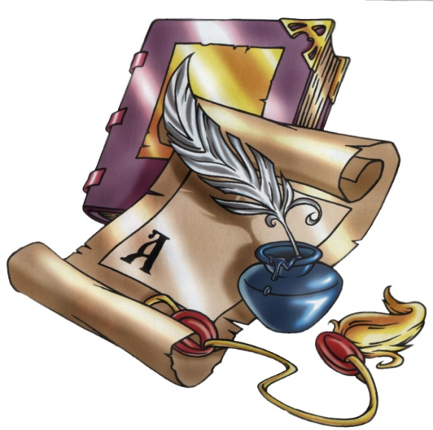
Русский язык
8
класс
Лексика и фразеология.
Учитель: Норкобилова Нигора Бахтиёровна

Slide 2
Сегодня на уроке
1
Вспомним, что изучает лексикология и фразеология.
Лексика
и фразеология.
2
Повторим понятия, входящие в лексику.
3
Научимся различать фразеологизмы и свободные сочетания.
4
Познакомимся с основными признаками фразеологизмов.

Slide 3
ПРОВЕРКА ДОМАШНЕГО ЗАДАНИЯ.
Упражнение 12: запишите слова в три столбика. Произведите словообразовательный разбор и разбор по составу выделенных слов.
Единообразное написание приставок | Приставки на -з, -с | Приставки пре-, при-
Познакомить | Бессердечный | Приоткрыли
Сдать | Безрассудный | Пригорело
Сбиться | Иссечённый | Предлинный
Сжечь | Избегать | Приаральский
Подмигнуть | Ниспадать | Прекрасный
 | Низвергаться | Прилегала
 |  | Пририсовал

Slide 4
Приоткрыли – приоткрыть – открыть – крыть (суффиксальный способ)
Пригорело – пригореть – гореть (суффиксальный способ)
Безрассудный – рассудить – судить - суд (приставочно-суффиксальный способ)
Ниспадать – падать (приставочный)

Slide 5
Лексика и фразеология
Лексикология — раздел науки о языке, изучающий лексику (словарный состав языка).
Лексика — совокупность слов того или иного языка, части языка. Лексика является центральной частью языка, именующей, формирующей и передающей знания о каких-либо объектах, явлениях.
Фразеология — раздел языкознания, изучающий фразеологизмы.
Фразеологизм (от греч. phrasis — выражение), или фразеологический оборот — устойчивое сочетание двух и более слов, близкое по значению одному слову и существующее в языке как целая, неразложимая единица

Slide 7
Вспомним
Однозначные слова - это…
слова с одним лексическим значением.
Многозначные слова - это…
слова, имеющие несколько лексических значений.
Антонимы - это…
слова одной и той же части речи с противоположным лексическим значением.
Синонимы - это…
слова одной части речи, совпадающие в основном значении.

Slide 8
Омонимы – это…
слова, одинаковые по звучанию и написанию, но различные по лексическому значению.
Паронимы — это…
слова, сходные по звучанию и морфемному составу, но различающиеся лексическим значением.
Профессионализмы – это…
слова, связанные с особенностями работы людей той или иной специальности, профессии.
Общеупотребительные слова – это…
слова, из которых строится наша обыденная речь.
Диалектизмы – это…
слова, употребляемые только жителями той или иной местности.
Устаревшие слова - это…
слова, вышедшие из употребления.
Неологизмы – это…
новые слова.

Slide 9
Задание №1.
1. Красивый-симпатичный, идти-шагать, бедность-нужда, путь-дорога.
СИНОНИМЫ
2. Белый-чёрный, добрый-злой, правда-ложь, смелость-трусость, война-мир.
АНТОНИМЫ
3. Лук-лук, надел-надел, дали-дали, бор-бор.
ОМОНИМЫ
а). За́мок-замо́к, п́арить-пари́ть, бе́лки-белки́, ме́ли-мели́.
ОМОГРАФЫ
б). Кот-код, прут-пруд, плот-плод, пять-пядь.
ОМОФОНЫ

Slide 10
4. Советник-советчик, служить-прислуживаться, экономный-экономичный-экономический.
ПАРОНИМЫ
5. а). Барщина, оброк, крепостной, улан, драгун, мушкет.
ИСТОРИЗМЫ
б). ланиты = щёки, зело = очень, десница = правая рука, лепота = красота
АРХАИЗМЫ
6. Скачать (информацию из Интернета), кликнуть (компьют.мышкой), прозондировать, луноход, прилуниться.
НЕОЛОГИЗМЫ
7. Рукопожатие –1. пожатие друг другу правой руки в знак приветствия или благодарности.
Ключ -1.Металлический стержень особой формы для запирания и отпирания замка. 2.Приспособление для отвинчивания гаек. 3.Знак в начале нотной строки. 4.(перен.) то, что служит для решения, разгадки чего-либо.
ОДНОЗНАЧНЫЕ И МНОГОЗНАЧНЫЕ СЛОВА

Slide 11
Задание №2. Исправьте речевые ошибки, связанные с употреблением паронимов.
Чтобы чаще бывать в театре, я купил абонент.
Чтобы чаще бывать в театре, я купил абонемент.
В этот день я услышала много обидчивых слов.
В этот день я услышала много обидных слов.
Студент быстро освоил материал.
Студент быстро усвоил материал.
Мой брат — человек практический, он не выбрасывает старые вещи.
Мой брат — человек практичный, он не выбрасывает старые вещи.

Slide 12
Основные признаки фразеологизмов:
1
2
3
4
только вместе выражают одно обобщённое понятие
придают тексту определённую стилистическую (экспрессивную) окраску
воспроизводятся как готовые языковые единицы
выступают одним членом предложения

Slide 13
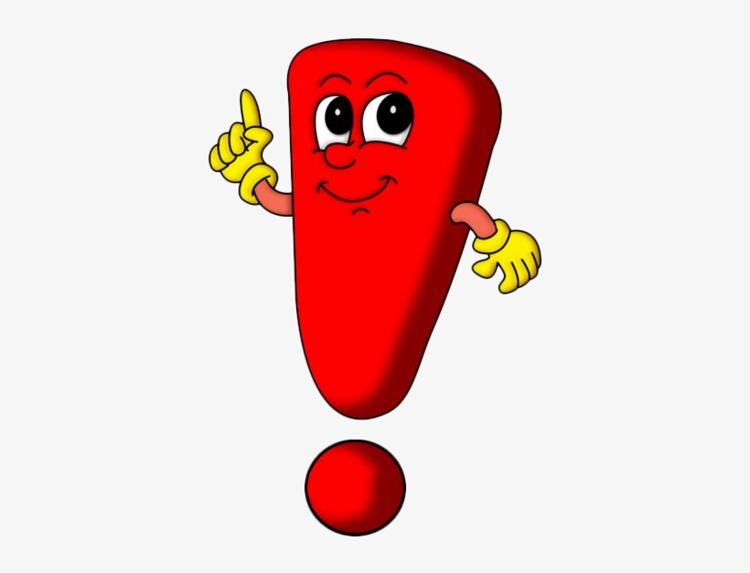

Slide 14
Задание №3. Синтаксический разбор предложения
По дороге они заговорили о создавшемся положении и быстро нашли общий язык.
По дороге они заговорили о создавшемся положении и быстро нашли общий язык.

Slide 16
Большинство фразеологических оборотов русского языка являются исконно русскими: не поминай лихом, без сучка, без задоринки, во всю Ивановскую и другие. Некоторые фразеологизмы имеют старославянское происхождение: хлеб насущный, кромешный ад и другие.
Заимствование устойчивых оборотов из других языков происходит несколькими путями:
дословный перевод (с хорошей миной при плохой игре; через тернии к звёздам и др.);
цитирование (игра стоит свеч; кошка на раскалённой крыше);
без перевода (статус кво, нотабене, постскриптум и др.).

Slide 17
Дидактическая игра: отгадай загадки.
1. Как говорят о человеке, который совершенно лишён музыкального слуха?
2. Выполняется быстро, ловко, хорошо. 3. Очень темно, совершенно ничего не видно. 4. Оказаться в неловком, глупом положении. 5. Выполнять обещание. 6. Изобретать то или сообщать о том, что уже давно изобретено или известно. 7. Как говорят о человеке очень скромном, тихом, кротком. 8. Его вешают, приходя в уныние. 9. Не цветы, а вянут.
Медведь на ухо наступил.
Горит в руках.
Ни зги не видно.
Сесть в калошу.
Дать зарок
Открывать Америку.
Мухи не обидит.
Вешать нос.
Уши вянут.

Slide 18
Задание №4. Найдите фразеологизмы.
Если человек болтлив, то говорят, что у него язык без костей. Если же болтун в придачу любит рассказывать чужие секреты, то у него слишком длинный язык. Такому человеку можно посоветовать, чтобы он не распускал язык, почаще держал его за зубами, а то и вовсе прикусил язык. В тяжелых случаях можно болтуну язык и укоротить. Любители болтать чешут языком попусту. Однако бегло, свободно говорить очень часто бывает просто необходимо. Про человека, обладающего этим умением, скажут, что у него язык хорошо подвешен. Впрочем, даже у таких ораторов от волнения язык может прилипнуть к гортани. Бывает, что человека никак не удается втянуть в беседу. Сидит себе, молчит – как будто язык проглотил. Отчаиваться в таких случаях не стоит. Может быть, язык у него еще развяжется? Иногда хочется сказать что-нибудь не совсем подходящее к ситуации. Если все-таки ненужное слово срывается с языка, то человек потом может расстроиться: «И кто меня за язык тянул? Черт дернул сказать! »

Slide 19
Если человек болтлив, то говорят, что у него язык без костей. Если же болтун в придачу любит рассказывать чужие секреты, то у него слишком длинный язык. Такому человеку можно посоветовать, чтобы он не распускал язык, почаще держал его за зубами, а то и вовсе прикусил язык. В тяжелых случаях можно болтуну язык и укоротить. Любители болтать чешут языком попусту. Однако бегло, свободно говорить очень часто бывает просто необходимо. Про человека, обладающего этим умением, скажут, что у него язык хорошо подвешен. Впрочем, даже у таких ораторов от волнения язык может прилипнуть к гортани. Бывает, что человека никак не удается втянуть в беседу. Сидит себе, молчит – как будто язык проглотил. Отчаиваться в таких случаях не стоит. Может быть, язык у него еще развяжется? Иногда хочется сказать что-нибудь не совсем подходящее к ситуации. Если все-таки ненужное слово срывается с языка, то человек потом может расстроиться: «И кто меня за язык тянул? Черт дернул сказать! »

Slide 20
Тесты

Slide 21
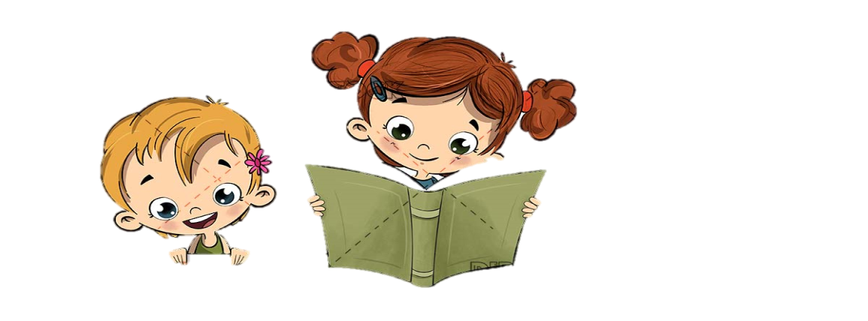
Что изучает лексика?
А) историю слова; Б) части речи и их формы; В) правила написания слов; Г) слова и их значения.
слова и их значения.

Slide 22
В каких вариантах все прилагательные употреблены в прямом значении?
А) золотые руки, железный характер, заячья душа, лисья нора; Б) глухая деревня, жаркие дебаты, железная логика, прямой человек; В) глухая улица, жаркий бой, железная воля, прямой вопрос; Г) глухой старик, жаркий день, железная дорога, прямая линия.
глухой старик, жаркий день, железная дорога, прямая линия

Slide 23
Укажите ряд многозначных слов:
А) съедобный, утомление; Б) хохот, шезлонг; В) съемка, ручка; Г) компьютер, ландыш.
съемка, ручка

Slide 24
В каком ряду все слова – синонимы?
А) время, период, эпоха, эра; Б) лингвист, историк, литературовед; В) фрукты, овощи, вишня; Г) сосна, тополь, ясень.
время, период, эпоха, эра

Slide 25
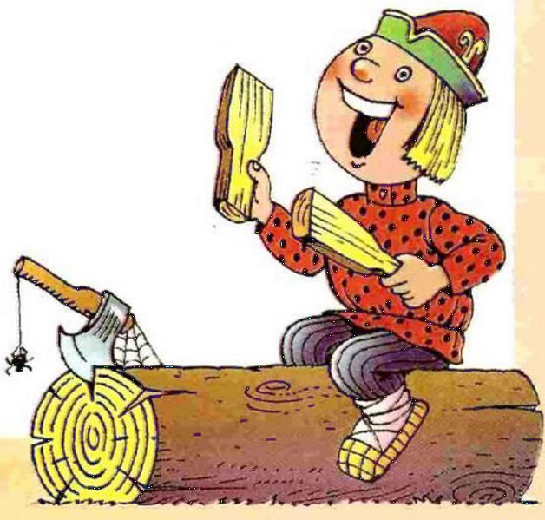
Назовите антоним фразеологизма «спустя рукава»:
А) бить баклуши, Б) положа руку на сердце, В) сложа руки, Г) не покладая рук.
не покладая рук

Slide 26
Определите, в каком варианте даны слова общеупотребительные:
А) десница, работа, слеза; Б) акварель, гуашь, палитра; В) нечто, выкаблучиваться, ступай; Г) нижеподписавшийся, горенка, изрядно; Д) кирпич, свекла, идти.
кирпич, свекла, идти

Slide 27
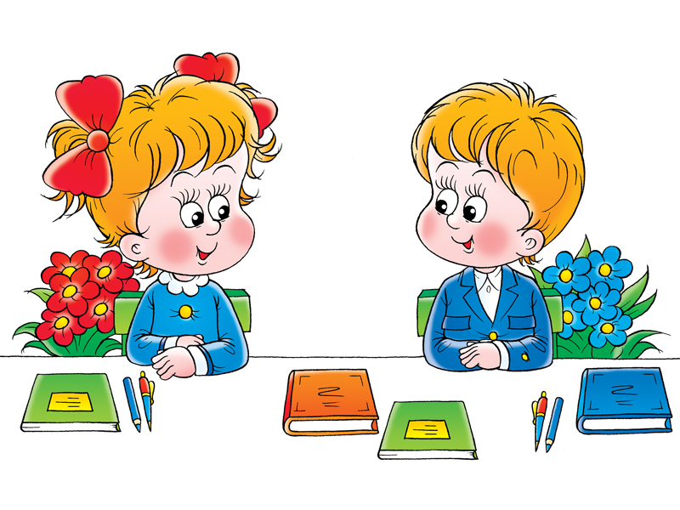
ПОДВЕДЕНИЕ ИТОГОВ УРОКА
1
Вспомнили, что изучает лексикология и фразеология.
2
Повторили понятия, входящие в лексику.
3
Научились различать фразеологизмы от свободных сочетаний.
4
Познакомились с основными признаками фразеологизмов.

Slide 28
Задание на дом.
Упражнение 21 (стр. 13): прочитайте пословицы, выпишите антонимы парами.

